Slide 1
Opening Slide
Vorausschauende Instandhaltung von Gasturbinen mit KI
Ph.D. Cand. Fabian Legl
27.10.2022
Notes:
Teil des KI Engineering Teams bei IfTA
Kurzer Einblick Usecases

Slide 2

Unternehmensprofil der IfTA GmbH
Gegründet 1996 in München
Unabhängiges Unternehmen mit
  Forschung & Entwicklung
  Produktion
  Support
  Vertrieb
Anwendungsfälle
  Gas- und Dampfturbinen
  Verbrennungsmotoren
  Prüfstände
  Schwingungsmessung
Systeme in 57 Ländern
600 Schwerlast GTs
≈ 6% der weltweiten elektrischen Stromerzeugung

Slide 3
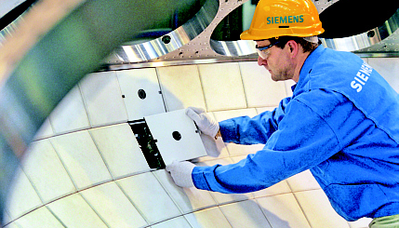
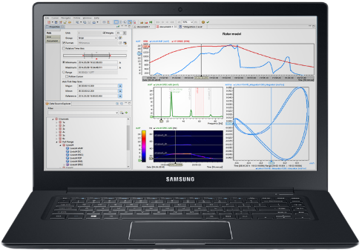
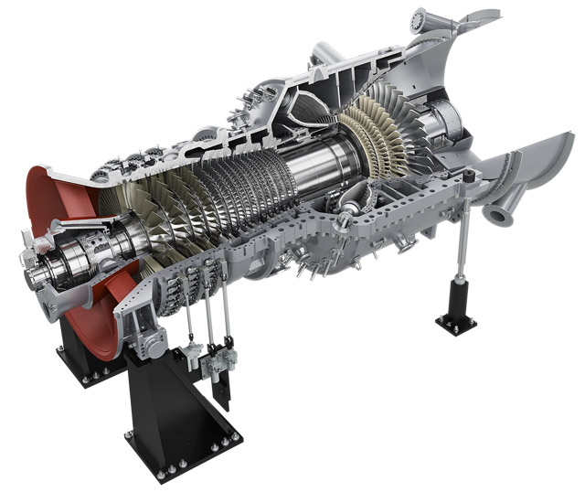
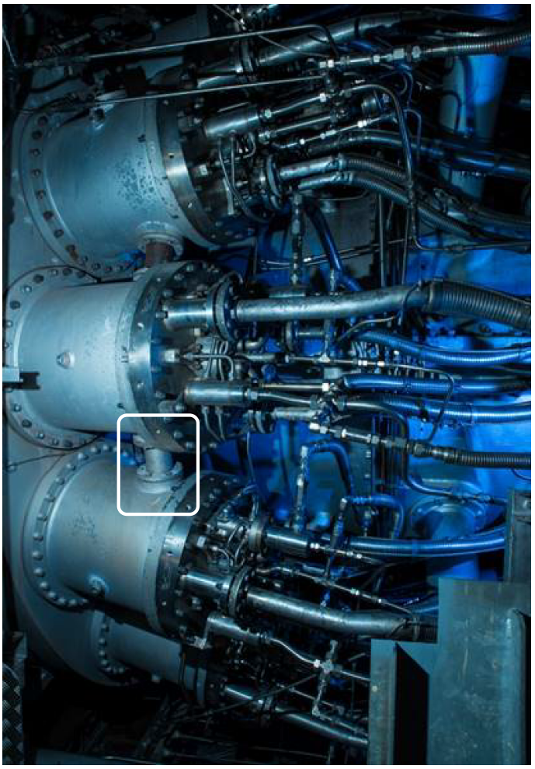
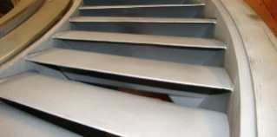
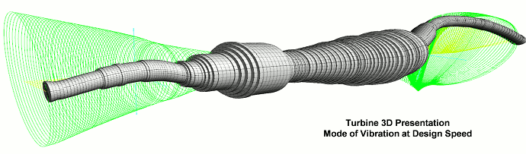
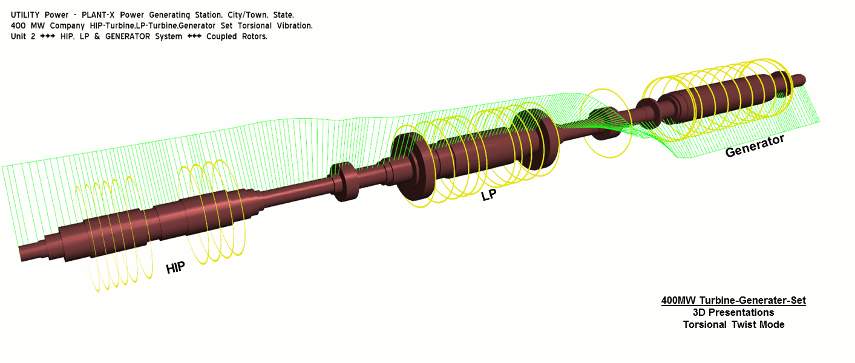
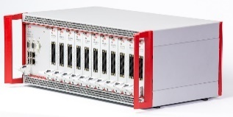
Gasturbinen-Überwachung & Schutz
Software
Körperschall
Verbrennungs-Schwingungen
Damage
Condition Index
Threshold
Time
Rotor- & Torsions-
Schwingungen
Source: http://www.rbts.com
Verdichterschäden
Hardware
Source: http://www.rbts.com
Quelle: www.siemens-energy.com
Notes:
13x6x8
100erte MW Leistung

Slide 4
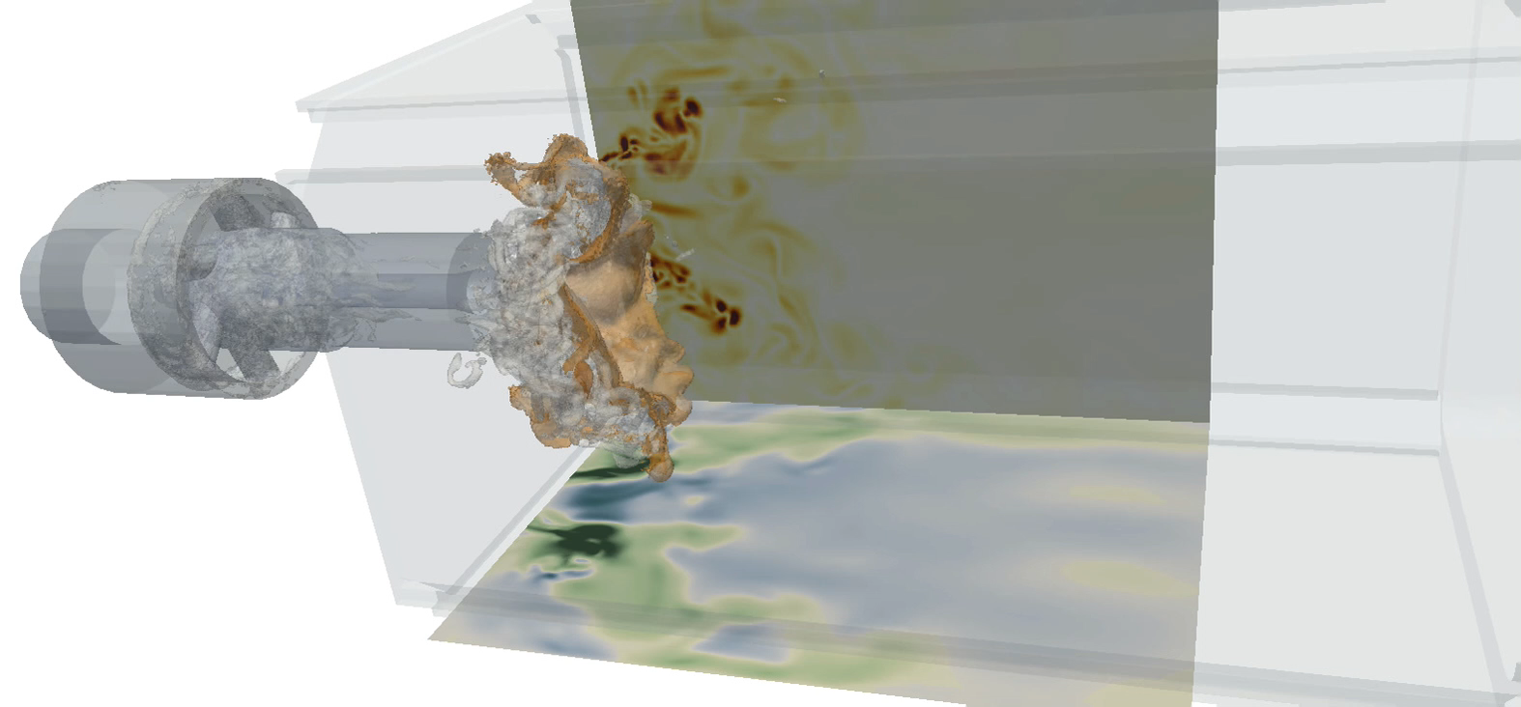
Verbrennungsschwingungen
Simulation von Malte Merk, TFD/TUM
Notes:
Swirl-Stabilized Flames Exhibit Complex Acoustic Response
Man sieht allerdings recht viel in dem Video: Wirbestrukturen als weiße Fäden (Q-kriterium), Wäremefreisetzungsrate (an Rückwand projiziert->rot), Equivalenzverhältnis (an Boden projiziert->grün) und die akustische Schwankung sieht man auch irgendwie (ich glaube das Volumen wird semi-transparaent eingefärbt)

Slide 5
Use-Case: vorausschauende Instandhaltung
Überwachung von Verbrennungsschwingungen
Vorteile:
  Probleme können frühzeitig bei geplanten Turbinen-Stopps behoben werden
  Folgeschäden können vermieden werden
  Keine Strafzahlungen wegen ungeplanter Ausfälle
  Geringere Kosten
Hürden:
  Große Datenmengen
  Explainable Artificial Intelligence
  Saisonalität + Alterung
Notes:
- Betreiber können tauschen

Slide 6
Use-Case: vorausschauende Instandhaltung
Bisher
Diverse Algorithmen
  Erkennen nicht alle Fehler/Defekte
  Detektion erst wenn das Problem auftritt
Experten überprüfen Daten
  Sehr zeitintensiv
  Fehler/Defekte oft nur schwer in den Daten sichtbar

Slide 7
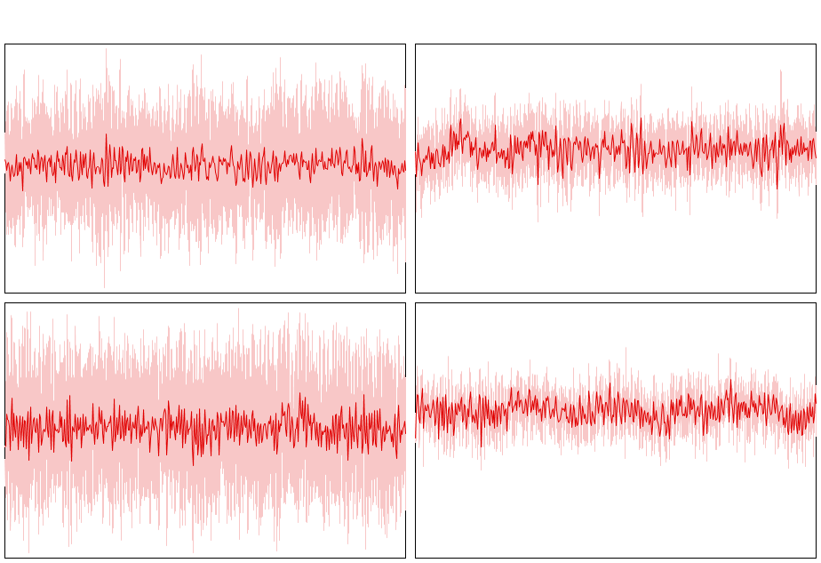
Use-Case: vorausschauende Instandhaltung
Überwachung von Verbrennungsschwingungen
Brennkammer 1
Brennkammer 2
gut
gut
Zeitpunkt A
Druck
schlecht
gut
Zeitpunkt B
Zeit

Slide 8
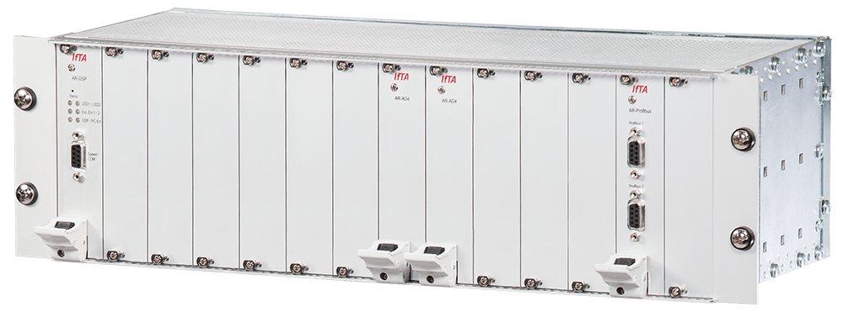

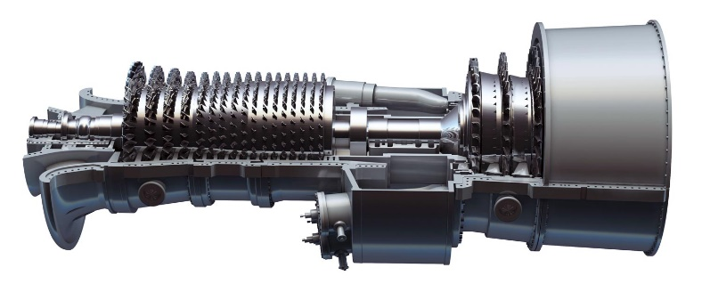
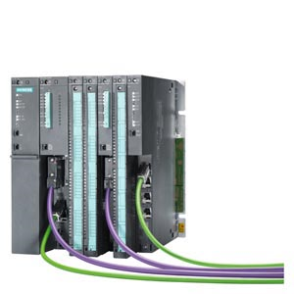
Aufbau / Datenfluss
IfTA ArgusOMDS
Brennkammer-Daten
14 Sensoren
≈ 20 kHz
≈ 80 GB/Tag
Gasturbine
Gasturbinen-Daten
> 100 Signale
≈ 1 Hz
≈ 1,3 GB/Tag
Quelle: powergen.gepower.com
Gasturbinen-Steuerung

Slide 9
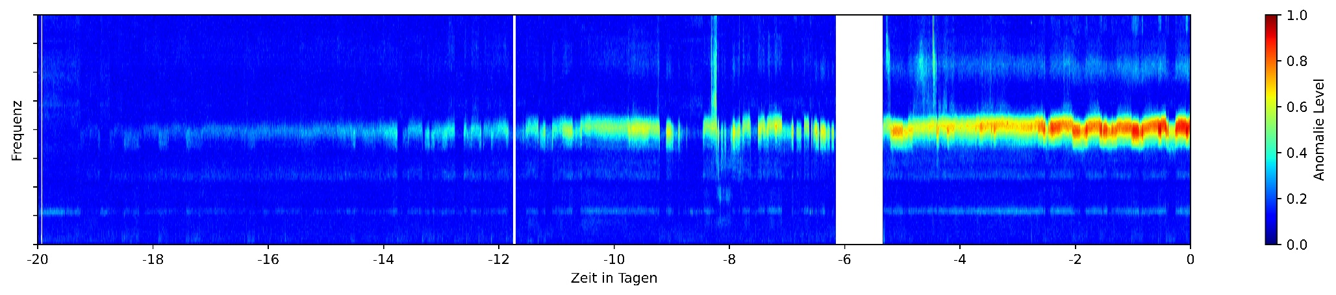
Aktuelle Resultate
Reale Daten
geplanter
Turbinen-Stopp
schlecht /
defekt
Frequenz
Anomalie Level
Zeit in Tagen zum Defekt
gut /
intakt
Notes:
Eine Brennkammer
Tag 0 Abschaltung
Großer Schaden (normale Betriebs-Parameter)
Bis jetzt keine Überwachung des Schadens
Raster auf Daten, nur Fokus auf gewisse Daten
NUR LEVEL!!
Wie schön wenn man schon gewusst hätte, dass Stopp

Slide 10
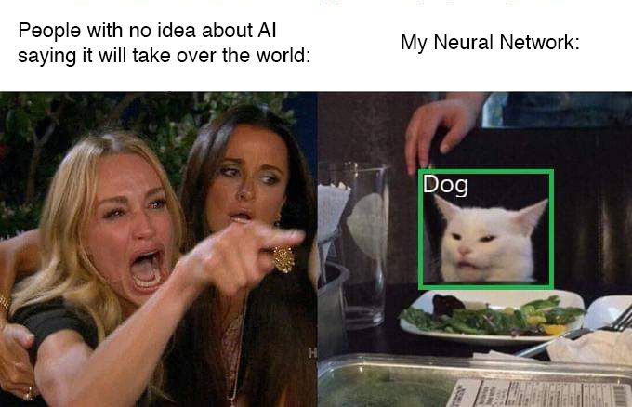
KI Transfer Plus
Allgemein KI
Besseres Verständnis zum Thema KI im Unternehmen
Herangehensweise
  Management-Sicht
  Engineering-Sicht
Roadmap KI
Quelle: https://i.redd.it/p8vfaxqrfud31.jpg

Slide 11
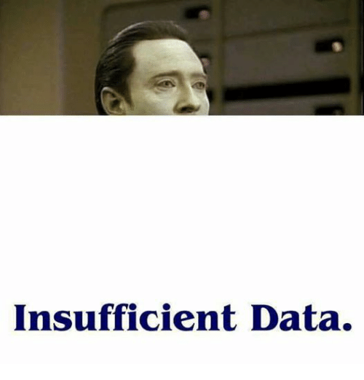
KI Transfer Plus
Daten
Große Datenbasis ist Grundlage für die meisten KI Anwendungen
Wichtige Eigenschaften der Daten
  Qualität
  weite Streuung (z.B. verschiedene Gasturbinen)
  Datenstruktur / Datenformat
→ größerer Fokus auf Datenbeschaffung
Quelle: https://me.me/i/insufficient-data-none-13390043
Notes:
Mehr als 300TB Daten
Circa 4 Jahre Betrieb

Slide 12
Seit KI Transfer Plus
Aufbau einer dedizierten KI-Abteilung
Vom „Prototyp“ zum fertigen Produkt
Diverse Kundengespräche
Erste Testanlage

